Slide 1
JavaScript
Работа с массивами

Slide 2

Что такое массив?
Массив – упорядоченный набор элементов. Каждый элемент из набора имеет определённый номер, через который можно получить доступ к значению этого элемента.

Slide 3
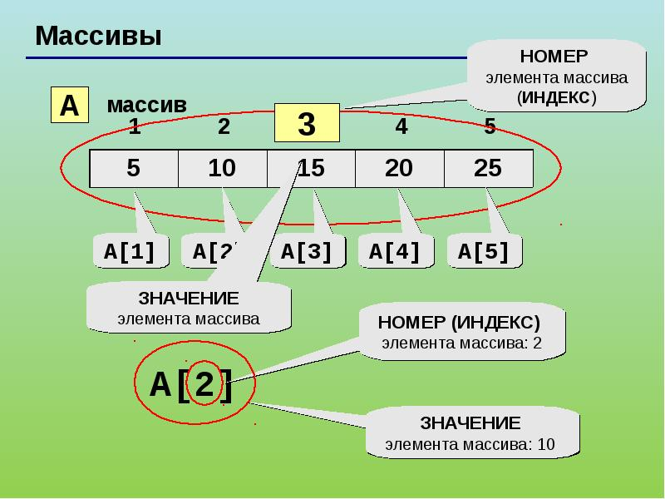
Структура массива
Любой массив имеет:
Порядковый номер элемента (индекс)
Наименование
Адрес для обращения к элементу
Значение, получаемое при обращении по адресу

Slide 4
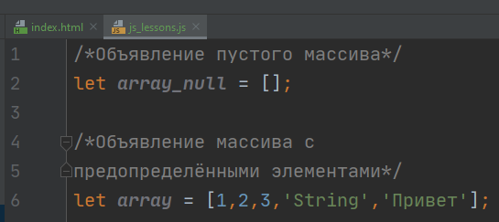
Объявление массива в JS
Как и любая структура данных в языке JS, массив хранится в переменной. На практике чаще всего приходится создавать пустые массивы для дальнейшей их обработки.
Для создания пустого массива необходимо создать переменную и присвоить ей пустые квадратные скобки. Если необходимо, чтобы массив был с элементами, определёнными заранее, можно записать элементы через запятую

Slide 5
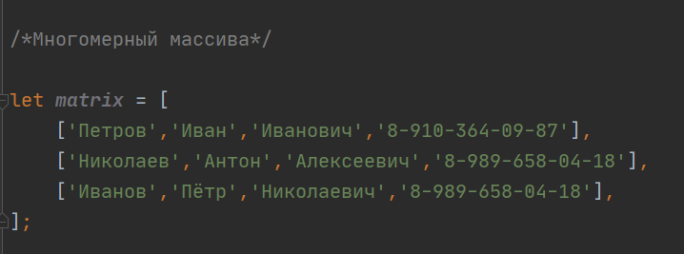
Многомерные массивы
Многомерный массив – массив, каждый элемент которого представляет из себя ещё один массив. В математике используется для работы с матрицами.
Также, в массиве можно хранить и разнотипные данные. Например, информацию о пользователе можно представить в виде массива, состоящего из строк - ФИО, номера телефона и адреса.

Slide 6
Порядковый перебор массива
Для того, чтобы организовать обработку элементов массива, часто требуется обратиться к нескольким элементам массива. Для такого обращения необходимо организовать цикл FOR

Slide 7
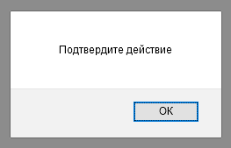
Окно Alert
Данное диалоговое окно является простейшим диалоговым окном в JavaScript. Не имеет возможности отмены. До нажатия кнопки OK – приостанавливает выполнение скрипта.

Slide 8
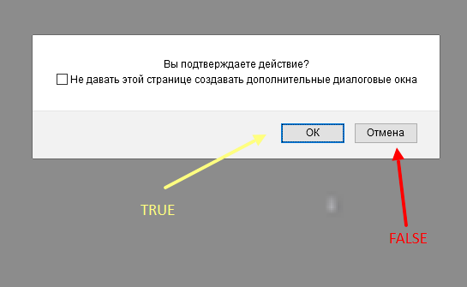
Окно Confirm
Окно является более надёжным вариантом alert, так как имеет возможность отменить начатое действие. Результат выполнения можно записать в переменную в виде логического значения. Если в переменной значение true – пользователь нажал кнопку «Ok», если false = пользователь нажал кнопку «Отмена»

Slide 9
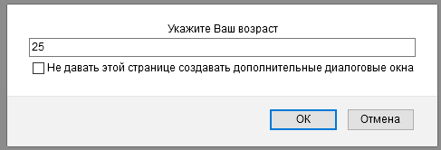
Окно Prompt
Данное окно выводит форму ввода данных. Так же как и остальные окна, приостанавливает выполнение скрипта до факта ввода данных. Если на данном окне нажать отмена без ввода данных – будет активирован ввод пустого значения. Значение вводимое в форму можно записать в переменную при необходимости, например, проверить возраст пользователя, или необходимое количество заказываемого товара

